Slide 1

Daejeon Love U
ⓒSaebyeol Yu. Saebyeol’s PowerPoint

Slide 2
목차
1
StoryTelling
2
persona
3
Ex
Is Dating Difficult?
4
Web Layout
5
Divide UP

Slide 3
Part 1
StoryTelling
로맨스를 디자인하다.
데이트 장소
대전
데이트를 할 때 여러분은 어떤 것들을 고려하시나요?
저는 대부분 무엇을 입을지, 무엇을 먹을지, 무엇을 할지를
고민하는 것 같습니다.
하나하나 다 찾아보자니 번거롭고,
대충 만나면 데이트의 의미가 옅어지는 것 같죠.
‘Daejeon Love U’ 는 그런 행복하고 설레는 데이트를 위해
이 사이트를 제작했습니다.
대전의 맛있는 맛집, 분위기 있는 카페,
핫플레이스,
데이트에 입고 갈 옷까지
저희 ‘Daejeon Love U’ 가 책임집니다.
데이트와 관련된 모든 것을 해결할 수 있는 정보를 제공합니다.
사랑 설렘 행복 추억 그 외 모든 두근거리는 감정들
저희 ‘Daejeon Love U ‘ 를 통해
얻을 수 있는 가치들입니다.
배달의 민족이나 카카오 택시처럼
업체들과 연동해주는 사이트로서 홍보를 해주고 수수료를 얻는 것을 더불어 배너 광고를 통한 광고 수익을 노리고 있습니다.
로맨스를 디자인하다.
맛집과 카페
패션

Slide 4
Part 2
Persona
대전토박이(35세.남)
Q. 대전에서 35년을 살다보니 데이트할 때마다 뭘 먹어야 될지 모르겠어요.
대전새내기(20세.여)
Q. 요즘 남자들이 좋아하는 스타일은 뭘까요?
어떤 옷이 잘 어울릴 지 너무 고민돼요!
대전스윗남(27세.남)
Q. 여자친구 사진 찍어줄 만한 곳이 어디가 있을까요? 차가 없어서 교통이 편리했으면 좋겠어요.
대전의 유명한 맛집, 아는 사람만 가는 맛집, 숨겨진 맛집 다 소개해드립니다.
맛집과 함께 근처 핫플레이스까지
알려드려 알찬 데이트를
하실 수 있게끔 도와드릴게요 !
A. 계절이나 체형, TPO를 고려하여 어울리는 코디를 추천해드려요.
장소와 내게 어울리는 옷이 무엇일지 고민될 때, 만족스러운 데이트가 되게끔 도와드릴게요 !
A. 숨은 포토 스팟을 알려주고,
근처 맛집과 핫플레이스를
소개해드려요.
또한 추천 장소들의 교통 경로를 효율적으로 안내해드립니다.
설레고 즐거운 데이트를 조금 더 편하게 즐길 수 있게끔 도와드릴게요 !

Slide 5
Part 2
Persona
‘노잼도시’로 유명한 대전
트렌드가 쉴 새 없이 바뀌는 요즘
대전의 많은 연인들이 데이트 때 뭐하지 라는 고민을 하고 있는 것 같아요.
저희 ‘Daejeon Love U’는 대전의 유명하거나 숨겨진 다양한 맛집과 데이트 명소에 대해 추천하고, 세부 정보와 예약 시스템, 사이트 연동 등의 편의 기능을 제공합니다.
이용자들의 데이터를 기반으로 한 맛집 실시간 순위도 볼 수 있습니다.
데이트할 때마다 어떤 옷을 입어야 할 지 고민될 때,
‘Daejeon Love U’ 는
TPO(시간,장소,상황)에 맞는 코디를 추천하고,
계절이나 체형별 어울리는 스타일을 알려드립니다.
이용자들의 추천 데이터를 기반으로 한 코디를 추천해드리기도 한답니다!
수익 창출은?
웹 사이트 배너 광고,
‘Daejeon Love U’ 에 연동되기 위한 맛집, 사이트 등과의 계약으로 인한 수수료를 주로 합니다.

Slide 6
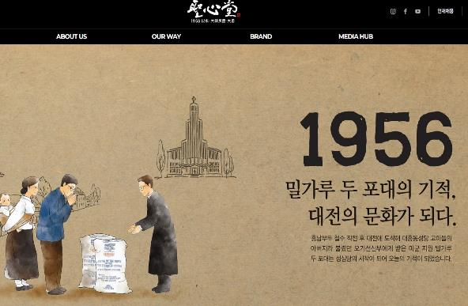
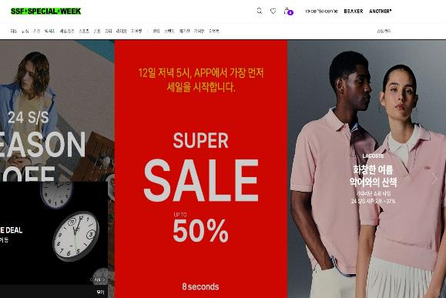
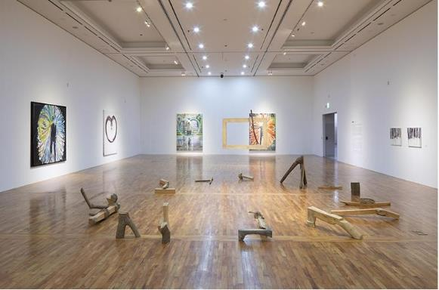
Part 3
Ex
대전 맛집
데이트 패션
대전 데이트 장소
해당 맛집을 소개
평점과 후기 확인
편의 기능
분위기 맞춤 드레스 코드
체형 맞춤 옷 추천
구매 사이트 연계
숨겨진 데이트 명소 추천
해당 명소의 대한 소개
가까운 역이나 교통편 소개

Slide 7
Part 4
Web Layout
Title
Title
Search
Brand
icon
home
Log-in
Content
Alliance
-store
Advertisment
subscription
Benefit
Etc ...
banner
메인
패션
address
Category
맛집
핫플
Title
Title
Category
Category
content
banner
Main
content

Slide 8
Part 3
Divide UP
Daejeon Love U
메인
패션
맛집
핫플
박근모
양유정
김수진
서석민
정유진
HTML
CSS
Javascript
J-Query
HTML
CSS
Javascript
J-Query
HTML
CSS
Javascript
J-Query
텍스트
텍스트

Slide 9
조원
김수진
박근모
서석민
양유정
정유진

Slide 10

Q
&
A
ⓒSaebyeol Yu. Saebyeol’s PowerPoint

Slide 11

감사합니다
ⓒSaebyeol Yu. Saebyeol’s PowerPoint

